Slide 1
HERANÇA POLIMORFISMO
Exercícios

Slide 2
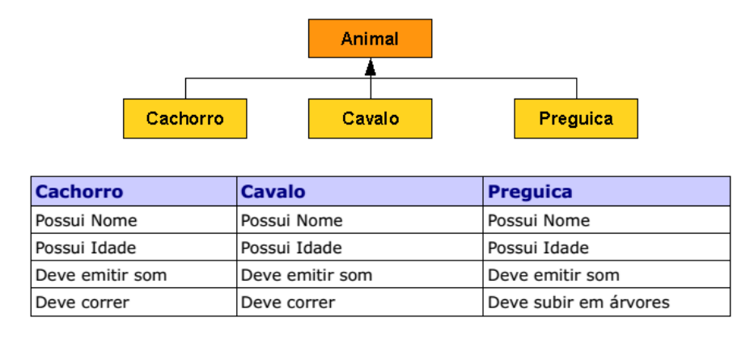
Exercício 01
  Crie uma hierarquia de classes conforme abaixo com os seguintes atributos e comportamentos (observe a tabela), utilize os seus conhecimentos e distribua as características de forma que tudo o que for comum a todos os animais fique na classe Animal:

Slide 3
Exercício 02
  Implemente um programa que crie os 3 tipos de animais definidos no exercício anterior e invoque o método que emite o som de cada um de forma polimórfica, isto é, independente do tipo de animal.

Slide 4
Exercício 03
  Implemente uma classe Veterinario que contenha um método examinar() cujo parâmetro de entrada é um Animal, quando o animal for examinado ele deve emitir um som, passe os 3 animais com parâmetro.

Slide 5
Exercício 04
  Crie uma classe Zoologico, com 10 jaulas (utilize um array) coloque em cada jaula um animal diferente, percorra cada jaula e emita o som e, se o tipo de animal possuir o comportamento, faça-o correr.

Slide 6
Exercício 05
  Resolva a seguinte situação utilizando os conceitos aprendidos. Uma empresa quer manter o registro da vida acadêmica de todos os funcionários, o modelo deve contemplar o registro das seguintes informações, de forma incremental:
    5.1 Para o funcionário que não estudou, apenas o nome e o código funcional;
    5.2 Para o funcionário que concluiu o ensino básico, a escola;
    5.3 Para o funcionário que concluiu o ensino médio, a escola;
    5.4 Para o funcionário que concluiu a graduação, a Universidade;

Slide 7
Exercício 06
  Estenda o modelo implementado no exercício anterior de forma que todo funcionário possua uma renda básica de R$ 1000,00 e:
    Com a conclusão do ensino básico a renda total é renda básica acrescentada em 10%;
    Com a conclusão do ensino médio a renda total é a renda do nível anterior acrescentada em 50%;
    Com a conclusão da graduação a renda total é a renda do nível anterior acrescentada em 100%;
    Todos os cálculos são efetuados sempre sobre a última renda obtida.

Slide 8
Exercício 07
  Crie um programa que simule uma empresa com 10 funcionários, utilize um array, sendo que a escolaridade dos funcionários é distribuída da seguinte forma:
  40% ensino básico, 40% ensino médio e 20% nível superior. Calcule os custos da empresa com salários totais e por nível de escolaridade, utilize a classe funcionário desenvolvida no exercício anterior.

Slide 9
Exercício 08
  Faça uma hierarquia de Comissões, crie as comissões de Gerente, Vendedor e Supervisor. Cada uma das comissões fornece um adicional ao salário conforme abaixo:
  Gerente: R$1500,00
  Supervisor: R$600,00
  Vendedor: R$250,00

Slide 10
Exercício 09
  Adicione a classe funcionário um atributo referente as comissões desenvolvidas no exercício anterior. Corrija o método renda total de forma que ele some ao valor da renda calculada o adicional da comissão do funcionário.

Slide 11
Exercício 10
  Refaça o exercício 7 considerando que 10% dos funcionários são Gerentes, 20% são supervisores e 70% são vendedores.

Slide 12
Exercício 11
  Sobreescreva o método toString de forma que ele imprima o nome do
  funcionário, a comissão e o salário total. Imprima todos os funcionários da empresa criada no exercício 7.

